Slide 2
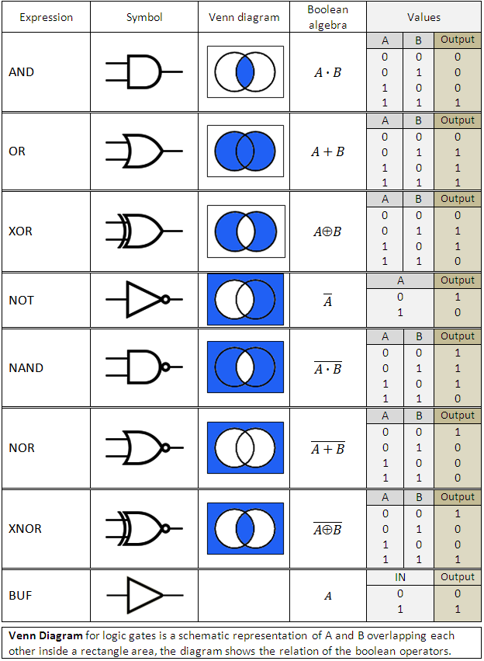
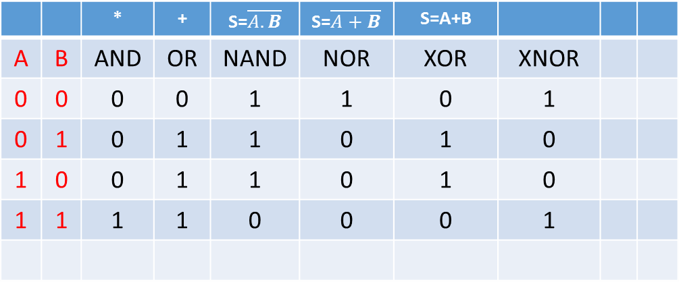
 |  | * | + | S=$\overline{A.B}$ | S=$\overline{A+B}$ | S=A+B
A | B | AND | OR | NAND | NOR | XOR | XNOR
0 | 0 | 0 | 0 | 1 | 1 | 0 | 1
0 | 1 | 0 | 1 | 1 | 0 | 1 | 0
1 | 0 | 0 | 1 | 1 | 0 | 1 | 0
1 | 1 | 1 | 1 | 0 | 0 | 0 | 1

Slide 3
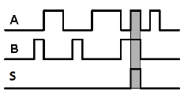


Porta AND (E)
A operação AND funciona da mesma forma que a multiplicação, ou seja, a saída só será 1 quando todas as entradas forem 1.
Diagrama temporal
Entradas |  | Saídas
A | B | S
0 | 0 | 0
0 | 1 | 0
1 | 0 | 0
1 | 1 | 1
S=A.B
Circuito elétrico (A lâmpada só liga quando os dois interruptores estiverem ligados)
Experimenta no logisim 2^2=4

Slide 4
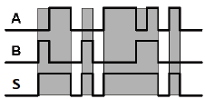
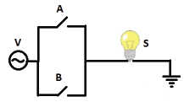

Porta OR (OU)
A operação OR funciona da mesma forma que a soma, ou seja, a saída será 1 quando uma das entradas for 1.
Diagrama temporal
Entradas |  | Saídas
A | B | S
0 | 0 | 0
0 | 1 | 1
1 | 0 | 1
1 | 1 | 1
S=A+B
Circuito elétrico (A lâmpada liga quando um dos interruptores estiver ligado)

Slide 5



Porta NOT ou INVERTER (inversor)
A operação NOT faz a operação de negação ou inversão. Qualquer que seja a entrada a saída será o contrário.
Diagrama temporal
Entradas |  | Saídas
A |  | S
0 |  | 1
1 |  | 0
S=$\overline{A}$

Slide 6

Porta
Função
Símbolo
NOT
Porta
AND
OR
$$A=\overline{A}πr^{2}$$

Slide 7
Circuitos Lógicos Básicos:
• Função “AND” (E);
• Função “OR” (OU);
• Função “NOT” (NÃO).
A partir destes circuitos, outros se podem formar com grande importância para
a implementação de circuitos, devido à sua universalidade.
Tais circuitos são:
• Função “NAND” (NÃOE);
• Função “NOR” (NÃOOU);
• Função “EXCLUSIVE OR” ,”EXOR” (OUEXCLUSIVO);
• Função “EXCLUSIVE NOR”, “EXNOR” (NÃOOUEXCLUSIVO);
Todos estes circuitos são representados por símbolos.
a) Norma DIN 40700 (Alemã);
b) Norma MIL-STD-806B (Americana);
c) Norma IEC-117-15 (Europeia).
Destas três, estudaremos a norma americana por ser universalmente, a
utilizada.

Slide 9
Porta AND (E)
A
AND
D=A.B
S
B
Entrada |  |  | Saída
A | * | B | S
0 | * | 0 | 0
0 | * | 1 | 0
1 | * | 0 | 0
1 | * | 1 | 1
A operação AND operqa da mesma forma que a multiplicação, isto é, a saída só é 1 quando todas as entradas são 1

Slide 11
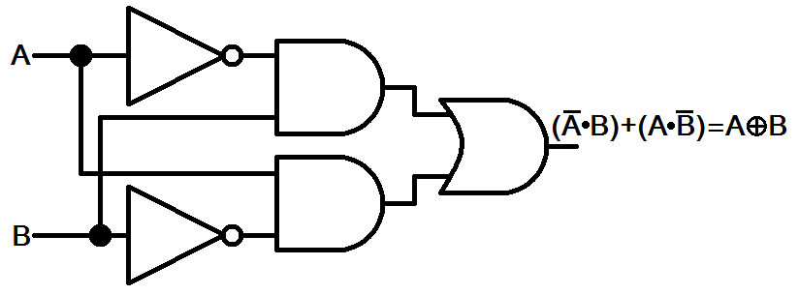
Logisim ficheiro

